Slide 1

Em đã từng đi đâu xa quê chưa? Hãy tưởng tượng nếu một ngày em phải xa quê trong một thời gian dài, những hình ảnh, kỉ niệm nào khiến em nhớ nhất. Tại sao?
Notes:
Giáo án của Thảo Nguyên 0979818956

Slide 2
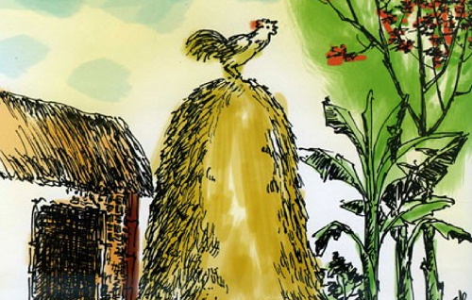

-Xuân Quỳnh-
Notes:
Giáo án của Thảo Nguyên 0979818956

Slide 3
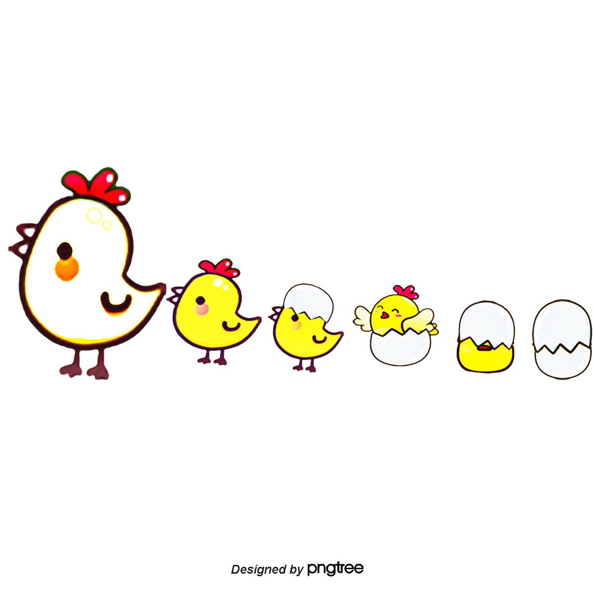
I
ĐỌC- TÌM HIỂU CHUNG
Tác giả
Tác phẩm
II
TÌM HIỂU CHI TIẾT
  Tiếng gà trưa làm thức dậy tình cảm làng quê
  2. Tiếng gà trưa gợi nhớ kỉ niệm tuổi thơ
  3. Những suy tư của tác giả
III
TỔNG KẾT
  Nghệ thuật
  Nội dung
Notes:
Giáo án của Thảo Nguyên 0979818956

Slide 4
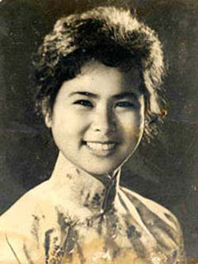
I
ĐỌC- TÌM HIỂU CHUNG
1
Tác giả
Tên thật: Nguyễn Thị Xuân Quỳnh (1942- 1988),
Quê : La Khê, Hà Đông, Hà Tây cũ.
Là nhà thơ nữ xuất sắc của nền thơ ca hiện đại Việt Nam.
Phong cách thơ: trẻ trung, sôi nổi, tha thiết mà mạnh bạo, giàu nữ tính.
Đề tài sáng tác: tình yêu, gia đình…
Notes:
Giáo án của Thảo Nguyên 0979818956

Slide 5

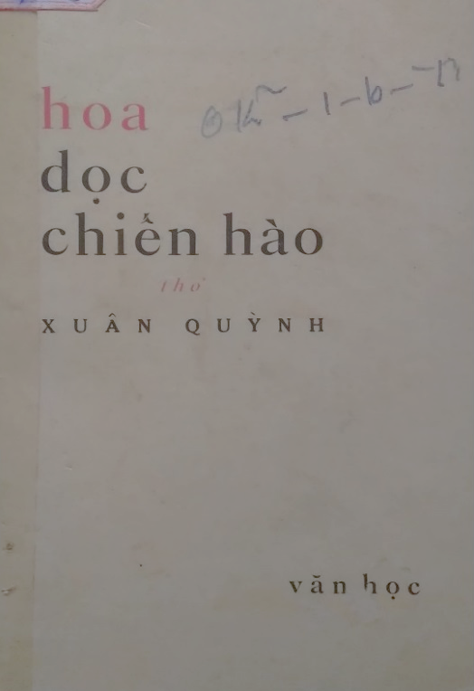

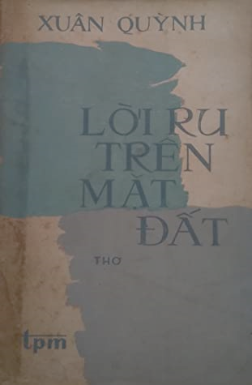
Notes:
v

Slide 6

Trên đường hành quân xa
Dừng chân bên xóm nhỏ
Tiếng gà ai nhảy ổ:
“Cục...cục tác cục ta”
Nghe xao động nắng trưa
Nghe bàn chân đỡ mỏi
Nghe gọi về tuổi thơ
Tiếng gà trưa
Ổ rơm hồng những trứng
Này con gà mái mơ
Khắp mình hoa đốm trắng
Này con gà mái vàng
Lông óng như màu nắng [...]
Tiếng gà trưa
Tay bà khum soi trứng
Dành từng quả chắt chiu
Cho con gà mái ấp
Cứ hằng năm, hằng năm
Khi gió mùa đông tới
Bà lo đàn gà toi
Mong trời đừng sương muối
Để cuối năm bán gà
Cháu được quần áo mới
Ôi cái quần chéo go
Ống rộng dài quét đất
Cái áo cánh trúc bâu
Đi qua nghe sột soạt
Tiếng gà trưa
Mang bao nhiêu hạnh phúc
Đêm cháu về nằm mơ
Giấc ngủ hồng sắc trứng
Cháu chiến đấu hôm nay
Vì lòng yêu Tổ quốc
Vì xóm làng thân thuộc
Bà ơi, cũng vì bà
Vì tiếng gà cục tác
Ổ trứng hồng tuổi thơ.
(Sân ga chiều em đi (Tuyển thơ) NXB Văn học, Hà Nội, 1948)
Notes:
v

Slide 7
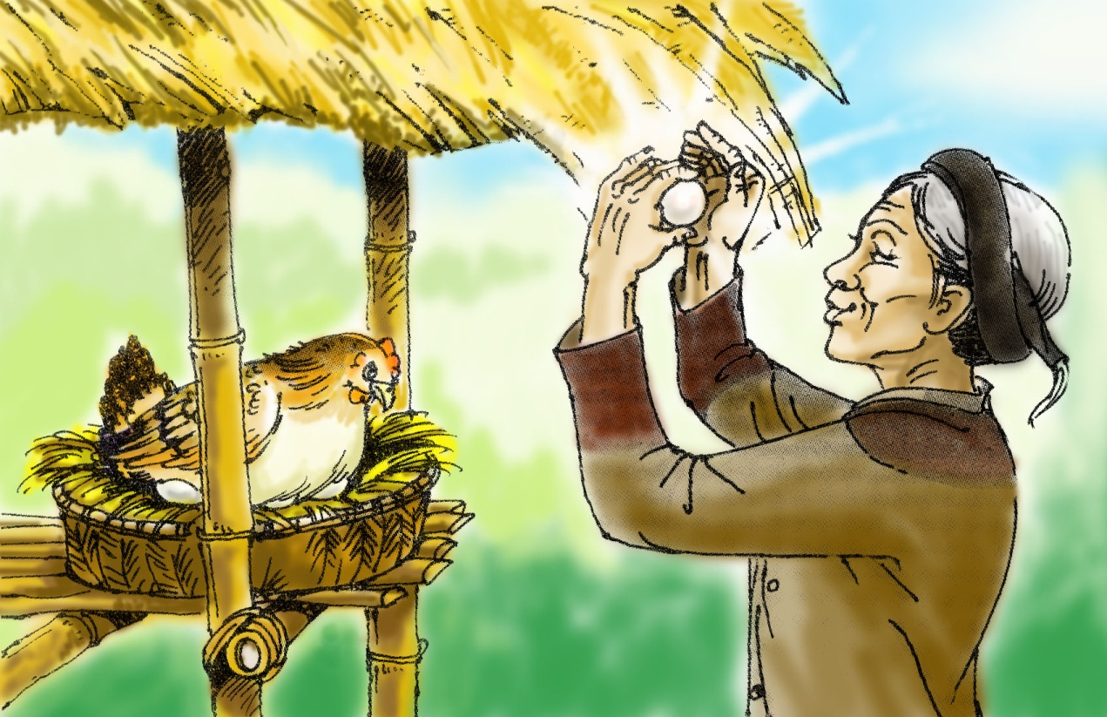
I
ĐỌC- TÌM HIỂU CHUNG
2
Tác phẩm
PHIẾU KHÁM PHÁ VĂN BẢN
- Hoàn cánh sáng tác:………………..........................
- Xuất xứ…………...………………….………………...
- Thể thơ:…………………………………………………
- Mạch cảm xúc:…..…………………………………….
- Bố cục:………………………………………………..
Notes:
Giáo án của Thảo Nguyên 0979818956

Slide 8
I
ĐỌC- TÌM HIỂU CHUNG
2
Tác phẩm
- Hoàn cảnh sáng tácViết trong thời kì đầu của cuộc kháng chiến chống Mỹ cứu nước
- Xuất xứ: Trích trong tập “Hoa dọc chiến hào”
- Thể thơ: Ngũ ngôn biến thể
Tiếng gà trưa
Ổ rơm hồng /những trứng
Này/ con gà mái mơ
Khắp mình/ hoa đốm trắng
Này /con gà mái vàng
Lông óng/ như màu nắng [...]
Notes:
Giáo án của Thảo Nguyên 0979818956

Slide 9
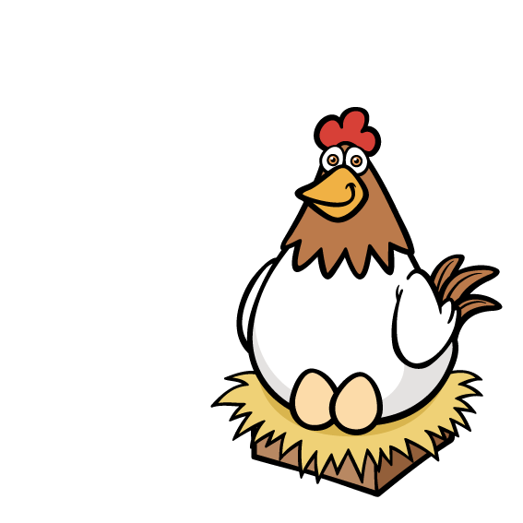

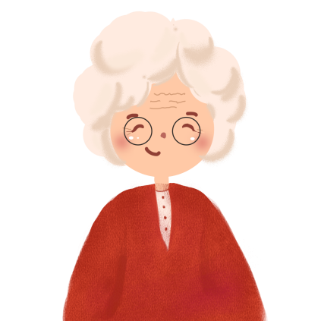

Tìm đoạn thơ tương ứng với các nội dung sau, gạch chân dưới những từ ngữ gợi cho em nhiều liên tưởng nhất
Hình ảnh những con gà mái mơ, mái vàng đẹp đẽ
………………………………………………
Hình ảnh người bà gần gũi, yêu thương
………………………………………………
Hình ảnh về món quà và giấc mơ tuổi thơ
………………………………………………
Tình yêu Tổ quốc
………………………………
……………………
Notes:
Giáo án của Thảo Nguyên 0979818956

Slide 10

Hình ảnh những con gà mái mơ, mái vàng
Hình ảnh người bà gần gũi, yêu thương
Hình ảnh về món quà và giấc mơ tuổi thơ
Tình yêu quê hương, đất nước
Notes:
Giáo án của Thảo Nguyên 0979818956

Slide 11

Phần 1: Khổ 1
→ Tiếng gà trưa thức dậy tình cảm làng quê
Phần 2: Khổ 2,3,4,5
→ Tiếng gà trưa gợi nhớ kỉ niệm tuổi thơ
Phần 3: Khổ 6
→ Những suy tư của người chiến sĩ
Notes:
Giáo án của Thảo Nguyên 0979818956

Slide 12
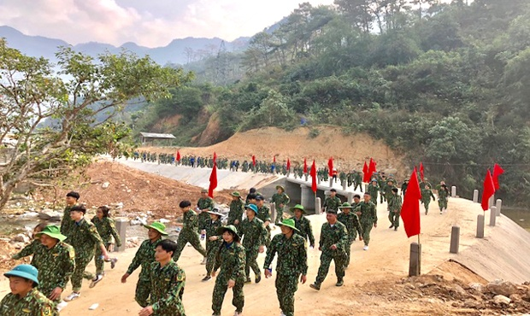
II
TÌM HIỂU CHI TIẾT
1
Tiếng gà trưa làm thức dậy tình cảm làng quê
Trên đường hành quân xa
Dừng chân bên xóm nhỏ
Tiếng gà ai nhảy ổ:
“Cục...cục tác cục ta”
Nghe xao động nắng trưa
Nghe bàn chân đỡ mỏi
Nghe gọi về tuổi thơ
Notes:
Giáo án của Thảo Nguyên 0979818956

Slide 13
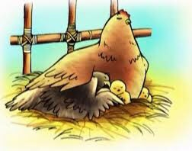

II
TÌM HIỂU CHI TIẾT
1
Tiếng gà trưa làm thức dậy tình cảm làng quê
- Tiếng gà trưa vọng vào tâm trí người chiến sĩ vào thời điểm nào?
- Theo em, biện pháp nghệ thuật nào được sử dụng trong khổ thơ này và tác dụng của nó?
- Tại sao trong vô vàn âm thanh, người chiến sĩ lại chỉ ám ảnh với âm thanh của tiếng gà trưa?
Notes:
Giáo án của Thảo Nguyên 0979818956

Slide 14
II
TÌM HIỂU CHI TIẾT
1
Tiếng gà trưa làm thức dậy tình cảm làng quê
* Hoàn cảnh:
- Trên đường hành quân xa
Thời điểm cụ thể.
- Đi qua xóm nhỏ
- Buổi trưa nắng
Notes:
Giáo án của Thảo Nguyên 0979818956

Slide 15
- Hình ảnh ngôn ngữ chân thực, giản dị
Trên đường hành quân xa
Dừng chân bên xóm nhỏ
Tiếng gà ai nhảy ổ:
“Cục...cục tác cục ta”
Nghe xao động nắng trưa
Nghe bàn chân đỡ mỏi
Nghe gọi về tuổi thơ
- Điệp từ “nghe”: nhấn mạnh cảm giác khi nghe tiếng gà trưa - cảm xúc lan toả trong tâm hồn
- Liệt kê, ẩn dụ chuyển đổi cảm giác: người lính không chỉ nghe âm thanh tiếng gà bằng thính giác mà còn cảm nhận bằng thị giác, bằng cảm giác, cảm xúc của tâm hồn và bằng cả hồi ức.
Nghe
Nghe
Nghe
Notes:
Giáo án của Thảo Nguyên 0979818956

Slide 16
- Tại sao trong vô vàn âm thanh, người chiến sĩ lại chỉ ám ảnh với âm thanh của tiếng gà trưa?
- Âm thanh của làng quê → Bình dị, thân thuộc
Tiếng gà ai nhảy ổ:
“Cục... cục tác cục ta”
- Phá tan cái tĩnh lặng buổi trưa của làng quê → Mang lại niềm vui cho con người chốn thôn quê.
- Gợi kỉ niệm ấu thơ.
Notes:
Giáo án của Thảo Nguyên 0979818956

Slide 17


Tiếng gà trưa đem lại những cảm giác vừa bồi hồi, xúc động, vừa hạnh phúc. Đó chính là tình làng quê thắm thiết, sâu nặng.
Notes:
Giáo án của Thảo Nguyên 0979818956

Slide 18
II
TÌM HIỂU CHI TIẾT
2
Tiếng gà trưa gợi nhớ kỉ niệm tuổi thơ
Tiếng gà trưa
Ổ rơm hồng những trứng
Này con gà mái mơ
Khắp mình hoa đốm trắng
Này con gà mái vàng
Lông óng như màu nắng [...]
Cứ hằng năm, hằng năm
Khi gió mùa đông tới
Bà lo đàn gà toi
Mong trời đừng sương muối
Để cuối năm bán gà
Cháu được quần áo mới
Ôi cái quần chéo go
Ống rộng dài quét đất
Cái áo cánh trúc bâu
Đi qua nghe sột soạt
Tiếng gà trưa
Mang bao nhiêu hạnh phúc
Đêm cháu về nằm mơ
Giấc ngủ hồng sắc trứng
Tiếng gà trưa
Tay bà khum soi trứng
Dành từng quả chắt chiu
Cho con gà mái ấp
Notes:
Giáo án của Thảo Nguyên 0979818956

Slide 19

Quan sát lại toàn bộ bài thơ và cho biết câu thơ “Tiếng gà trưa” được lặp lại bao nhiêu lần? Việc lặp lại như vậy có tác dụng gì?
- Lần 1 ……………………………………………………………..
……………………………………………………………………...
- Lần 2 ……………………………………………………………..
……………………………………………………………………...
- Lần 3 ……………………………………………………………..
……………………………………………………………………...
Notes:
Giáo án của Thảo Nguyên 0979818956

Slide 20
Tiếng gà trưa
Ổ rơm hồng những trứng
Này con gà mái mơ
Khắp mình hoa đốm trắng
Này con gà mái vàng
Lông óng như màu nắng [...]
Cứ hằng năm, hằng năm
Khi gió mùa đông tới
Bà lo đàn gà toi
Mong trời đừng sương muối
Để cuối năm bán gà
Cháu được quần áo mới
Ôi cái quần chéo go
Ống rộng dài quét đất
Cái áo cánh trúc bâu
Đi qua nghe sột soạt
Tiếng gà trưa
Mang bao nhiêu hạnh phúc
Đêm cháu về nằm mơ
Giấc ngủ hồng sắc trứng
Tiếng gà trưa
Tay bà khum soi trứng
Dành từng quả chắt chiu
Cho con gà mái ấp
Câu thơ: “Tiếng gà trưa” lặp lại 3 lần
Notes:
Giáo án của Thảo Nguyên 0979818956

Slide 21

- Tiếng gà trưa gợi
* Lần thứ nhất
Tiếng gà trưa
Ổ rơm hồng những trứng
Này con gà mái mơ
Khắp mình hoa đốm trắng
Này con gà mái vàng
Lông óng như màu nắng
Ổ trứng hồng
Gà mái vàng
Gà mái mơ
➔ Gợi tả màu sắc tươi sáng, hình ảnh đẹp, bình dị, thân thuộc
Notes:
Giáo án của Thảo Nguyên 0979818956

Slide 22
Nghệ thuật
- Kể xen tả
- Điệp ngữ: “Này”
- Đảo ngữ: “Khắp mình hoa đốm trắng”
- Tính từ chỉ màu sắc: hồng, đốm trắng, vàng óng
➔ Tạo bức tranh kí ức nhiều màu sắc hài hòa, tươi sáng, bình dị của làng quê
Notes:
Giáo án của Thảo Nguyên 0979818956

Slide 23
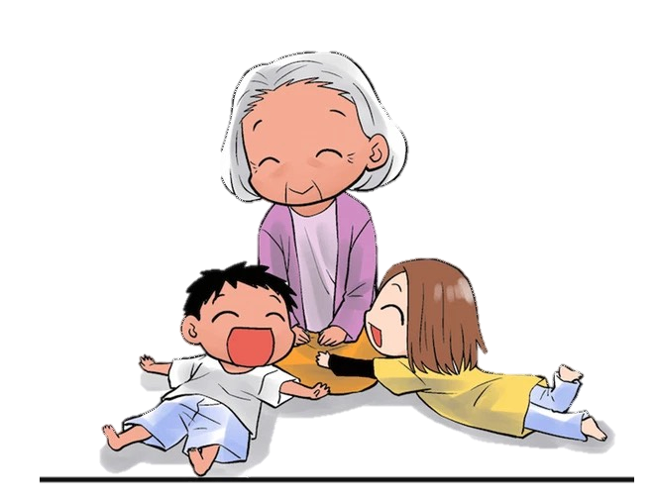
* Lần thứ hai
- Tiếng gà trưa gợi kỉ niệm về bà:
+ Cách bà chăm chút từng quả trứng
Tiếng gà trưa
Tay bà khum soi trứng
Dành từng quả chắt chiu
Cho con gà mái ấp
+ Những nỗi lo âu của bà
Cứ hằng năm, hằng năm
Khi gió mùa đông tới
Bà lo đàn gà toi
Mong trời đừng sương muối
Để cuối năm bán gà
Cháu được quần áo mới
Ôi cái quần chéo go
Ống rộng dài quét đất
Cái áo cánh trúc bâu
Đi qua nghe sột soạt
+ Niềm vui thuở ấu thơ
Notes:
Giáo án của Thảo Nguyên 0979818956

Slide 24
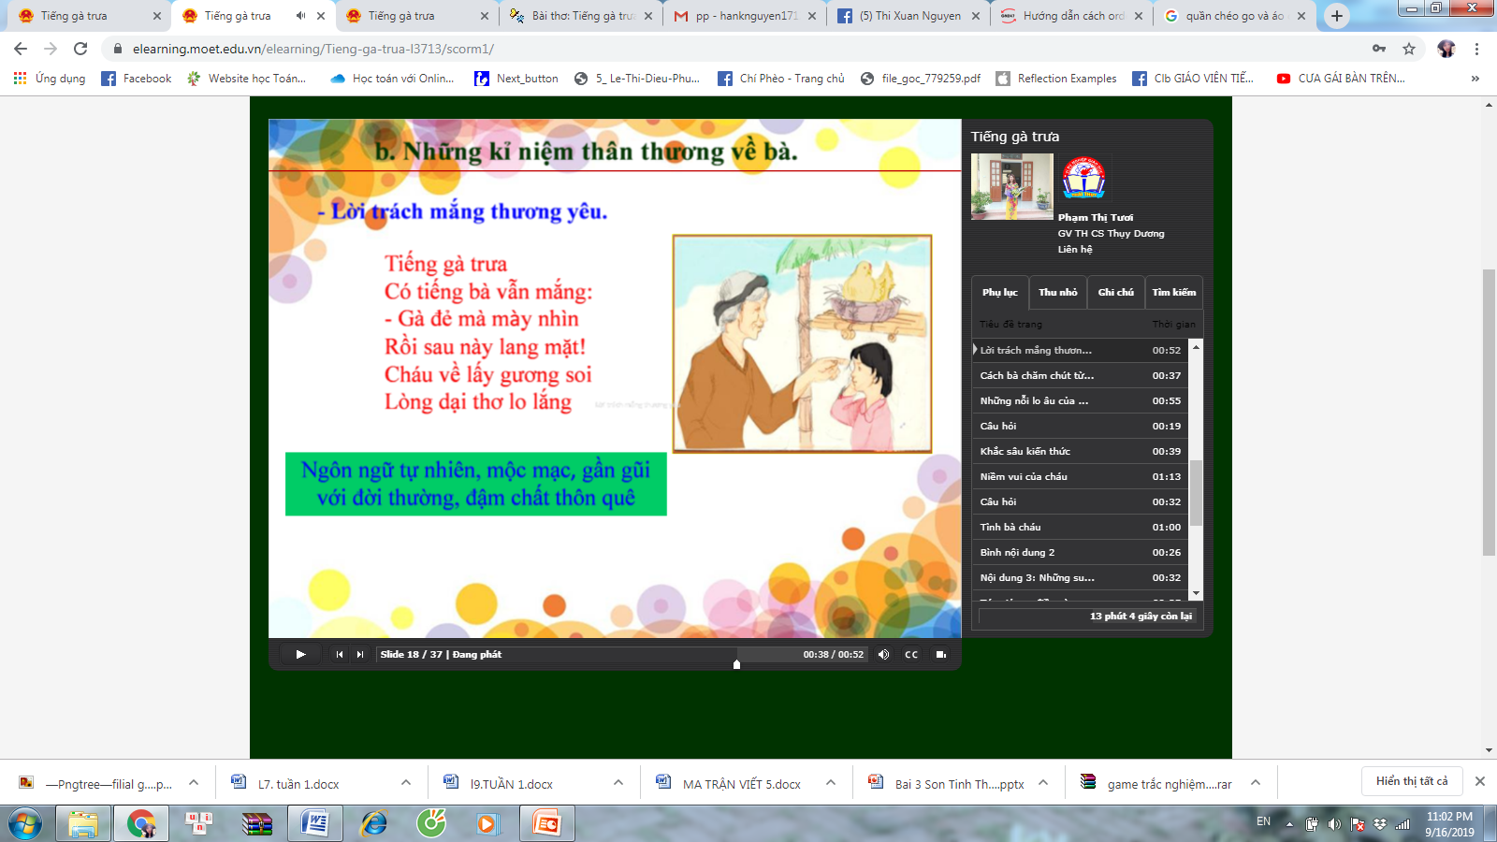
* Lần thứ hai
- Tiếng gà trưa gợi kỉ niệm về bà:
Tiếng mắng yêu của bà
Tiếng gà trưa gợi
→ Ngôn ngữ tự nhiên, mộc mạc, gần gũi với đời thường, đậm chất thôn quê.
➔ Tình yêu thương sâu sắc của bà với đứa cháu nhỏ
Notes:
Giáo án của Thảo Nguyên 0979818956

Slide 25
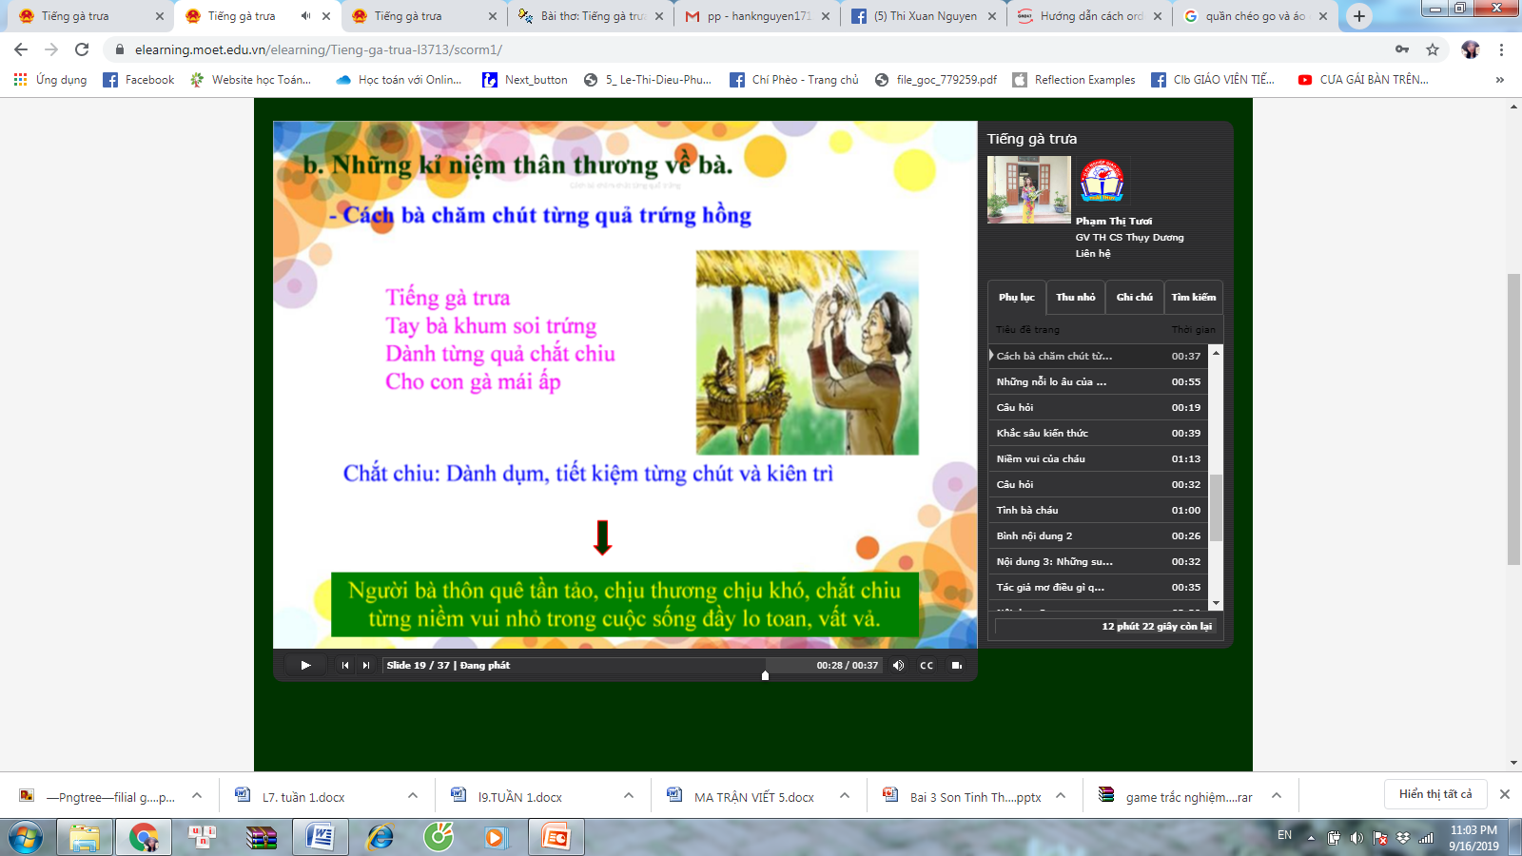
* Lần thứ hai
- Tiếng gà trưa gợi kỉ niệm về bà:
Cách bà chăm chút từng quả trứng hồng
Tiếng gà trưa gợi
+ Động từ: “khum”, “soi” + Từ láy “chắt chiu”
➔ Người bà thôn quê tần tảo, chịu thương chịu khó, chắt chiu từng niềm vui nhỏ trong cuộc sống đầy lo toan, vất vả
Notes:
Giáo án của Thảo Nguyên 0979818956

Slide 26
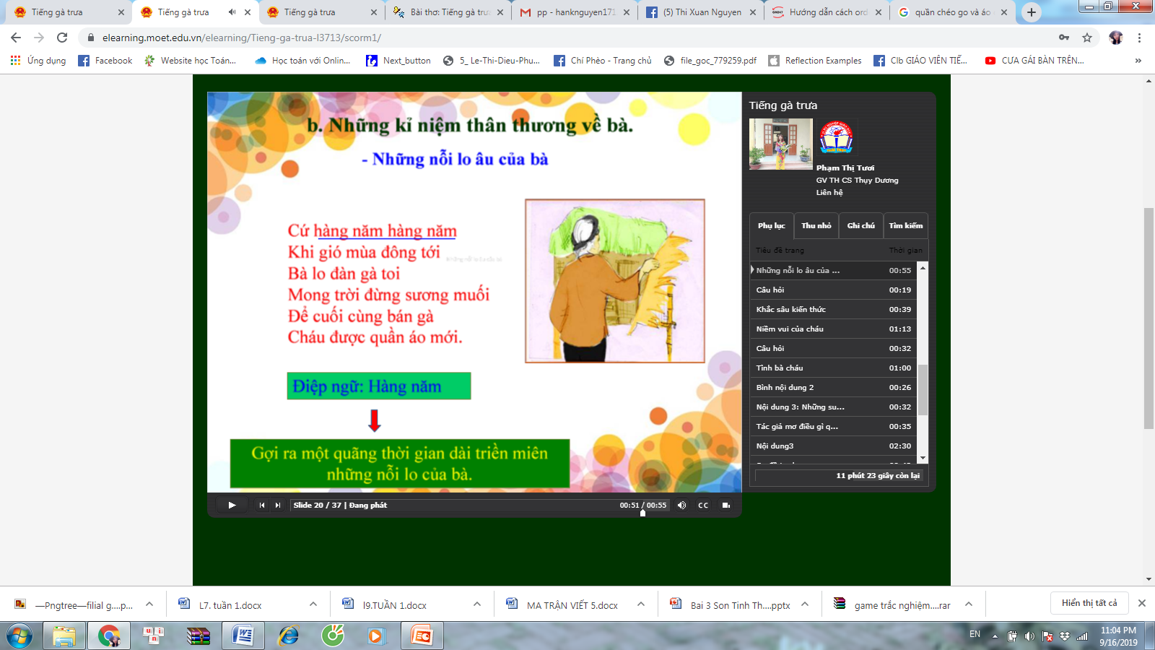
* Lần thứ hai
- Tiếng gà trưa gợi kỉ niệm về bà:
Nỗi lo âu
của bà
Tiếng gà trưa gợi
- Điệp ngữ: “hằng năm”
➔ Gợi ra một quãng thời gian dài, triền miên những nỗi lo âu của bà
Notes:
Giáo án của Thảo Nguyên 0979818956

Slide 27
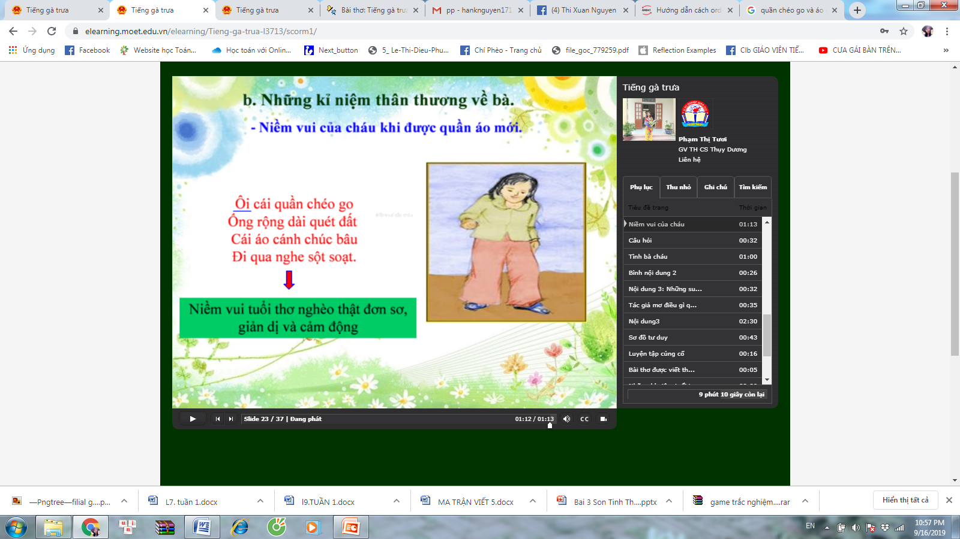
* Lần thứ hai
- Niềm vui thuở ấu thơ khi xuân về tết đến có được quần áo mới.
“Ôi cái quần chéo go
Ống rộng dài quét đất
Cái áo cánh chúc bâu
Đi qua nghe sột soạt”
→ Niềm vui của tuổi thơ nghèo thật đơn sơ, giản dị, cảm động
Notes:
Giáo án của Thảo Nguyên 0979818956

Slide 28
* Lần thứ ba
Tiếng gà trưa
Mang bao nhiêu hạnh phúc
Đêm cháu về nằm mơ
Giấc ngủ hồng sắc trứng
- Tiếng gà trưa đã thức dậy bao tình cảm bao kỷ niệm. Tiếng gà trưa là âm thanh bình dị của làng quê đem lại niềm yêu thương cho con người.
- Mơ thấy những điều tốt lành, những niềm vui và hạnh phúc.
Notes:
Giáo án của Thảo Nguyên 0979818956

Slide 29
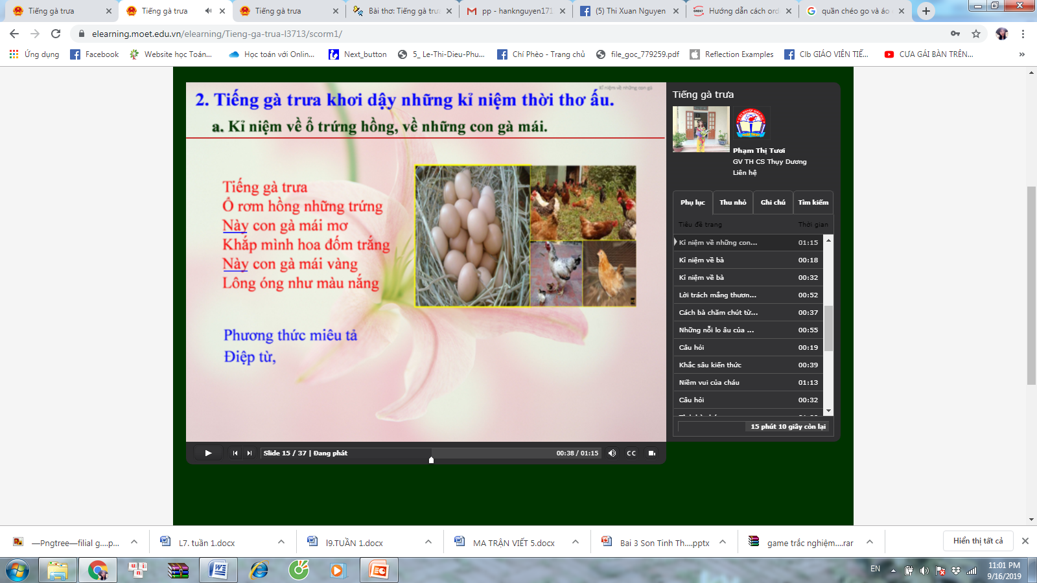
Tiếng gà trưa
Kỉ niệm tuổi thơ
Tình cảm bà cháu
Bà yêu thương, chăm chút cháu
Cháu kính trọng, biết ơn bà
Notes:
Giáo án của Thảo Nguyên 0979818956

Slide 30
II
TÌM HIỂU CHI TIẾT
3
Những suy tư của tác giả
Cháu chiến đấu hôm nay
Vì lòng yêu Tổ quốc
Vì xóm làng thân thuộc
Bà ơi, cũng vì bà
Vì tiếng gà cục tác
Ổ trứng hồng tuổi thơ.
Notes:
Giáo án của Thảo Nguyên 0979818956

Slide 31
Cháu chiến đấu hôm nay
Vì lòng yêu Tổ quốc
Vì xóm làng thân thuộc
Bà ơi, cũng vì bà
Vì tiếng gà cục tác
Ổ trứng hồng tuổi thơ.
- Mục đích chiến đấu cao cả, giản dị của người chiến sĩ
Cháu chiến đấu hôm nay
Điệp từ “vì” lặp lại 4 lần
Nhấn mạnh mục đích chiến đấu: Tổ quốc – xóm làng – người bà – tiếng gà, ổ trứng
Notes:
Giáo án của Thảo Nguyên 0979818956

Slide 32
Cháu chiến đấu hôm nay
Vì lòng yêu Tổ quốc
Vì xóm làng thân thuộc
Bà ơi, cũng vì bà
Vì tiếng gà cục tác
Ổ trứng hồng tuổi thơ.
- Tình cảm của người cháu:
+ Tiếng gọi : “Bà ơi”
Bà ơi
Tiếng nấc nghẹn ngào: gợi nỗi nhớ bà → nhớ quê hương, nhớ những kỉ niệm quen thuộc.
Lời hứa: sẽ chấp nhận mọi gian khổ để bảo vệ bình yên cho bà
Notes:
Giáo án của Thảo Nguyên 0979818956

Slide 33
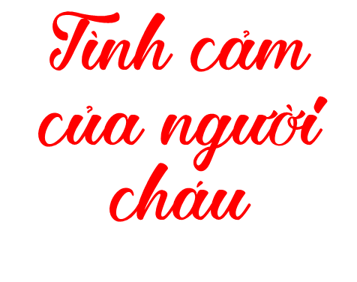
NGƯỜI BÀ
QUÊ HƯƠNG
ĐẤT NƯỚC
Notes:
Giáo án của Thảo Nguyên 0979818956

Slide 34

III
TỔNG KẾT
- Sử dụng hiệu quả điệp ngữ có tác dụng nối mạch cảm xúc, gợi nhắc kỉ niệm lần lượt hiện về.
- Thể thơ năm chữ phù hợp với việc vừa kể chuyện vừa bộc lộ tâm tình.
Notes:
Giáo án của Thảo Nguyên 0979818956

Slide 35

III
TỔNG KẾT
- Tiếng gà trưa đã gọi về những kỉ niệm đẹp đẽ của tuổi thơ và tình cảm bà cháu.
- Tình cảm gia đình đã làm sâu sắc thêm tình yêu quê hương, đất nướcC
Notes:
Giáo án của Thảo Nguyên 0979818956

Slide 36
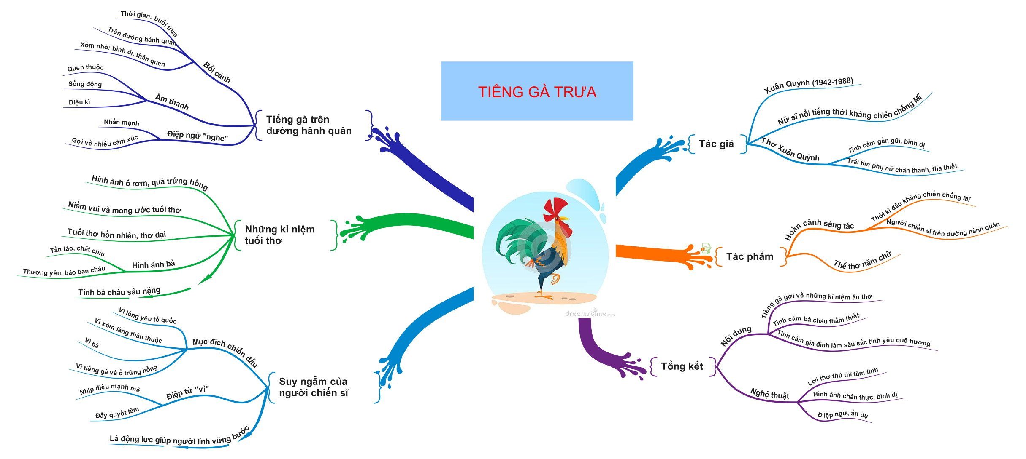

Slide 37

Theo em, vì sao chúng ta luôn nghĩ về những người thân trong gia đình mỗi khi xa nhà hoặc gặp khó khăn?
Notes:
Giáo án của Thảo Nguyên 0979818956

Slide 38

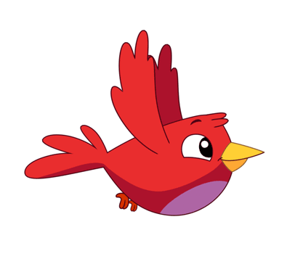


GIÚP CHIM XÂY TỔ

Slide 39


1
2
3
4
5

Slide 40
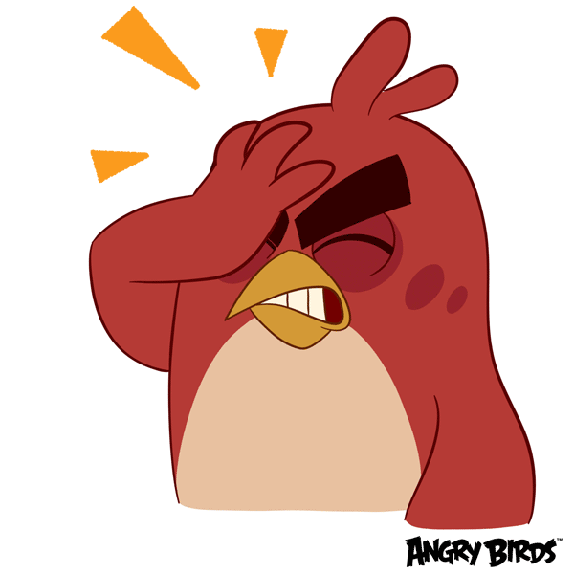



CÂU HỎI:HÌNH ẢNH XUYÊN SUỐT BÀI THƠ LÀ HÌNH ẢNH NÀO?
NGƯỜI BÀ
TIẾNG GÀ TRƯA
NGƯỜI CHÁU
QUẢ TRỨNG HỒNG

Slide 41
CÂU HỎI: TÌNH CẢM, CẢM XÚC ĐƯỢC NHÂN VẬT TRỮ TÌNH THỂ HIỆN TRONG BÀI THƠ LÀ TÌNH CẢM GÌ?
NỖI NHỚ TUỔI THƠ
TÌNH BÀ CHÁU
TÌNH YÊU QUÊ HƯƠNG, ĐẤT NƯỚC
CẢ 3 Ý TRÊN

Slide 42
CÂU HỎI:TỪ “CHẮT CHIU” TRONG CÂU “DÀNH TỪNG QUẢ CHẮT CHIU” CÓ NGHĨA LÀ GÌ?
TIẾT KIỆM, DÈ SẺN
QUAN TÂM, CHĂM SÓC
GIỮ GÌN, NÂNG NIU
ÂU YẾM, VỖ VỀ

Slide 43
CÂU HỎI: BÀI THƠ “TIẾNG GÀ TRƯA” ĐƯỢC XUÂN QUỲNH SÁNG TÁC VÀO THỜI GIAN NÀO?
THỜI KÌ ĐẦU KHÁNG CHIẾN CHỐNG PHÁP
THỜI KÌ CUỐI KHÁNG CHIẾN CHỐNG MỸ
THỜI KÌ CUỐI KHÁNG CHIẾN CHỐNG PHÁP
THỜI KÌ ĐẦU KHÁNG CHIẾN CHỐNG MỸ

Slide 44
CÂU HỎI: MẠCH CẢM XÚC TRONG BÀI DIỄN BIẾN THEO TRÌNH TỰ NÀO?
HIỆN TẠI- QUÁ KHỨ- HIỆN TẠI
QUÁ KHỨ- HIỆN TẠI
QUÁ KHỨ- HIỆN TẠI- TƯƠNG LAI
HIỆN TẠI- QUÁ KHỨ- TƯƠNG LAI

